Slide 1
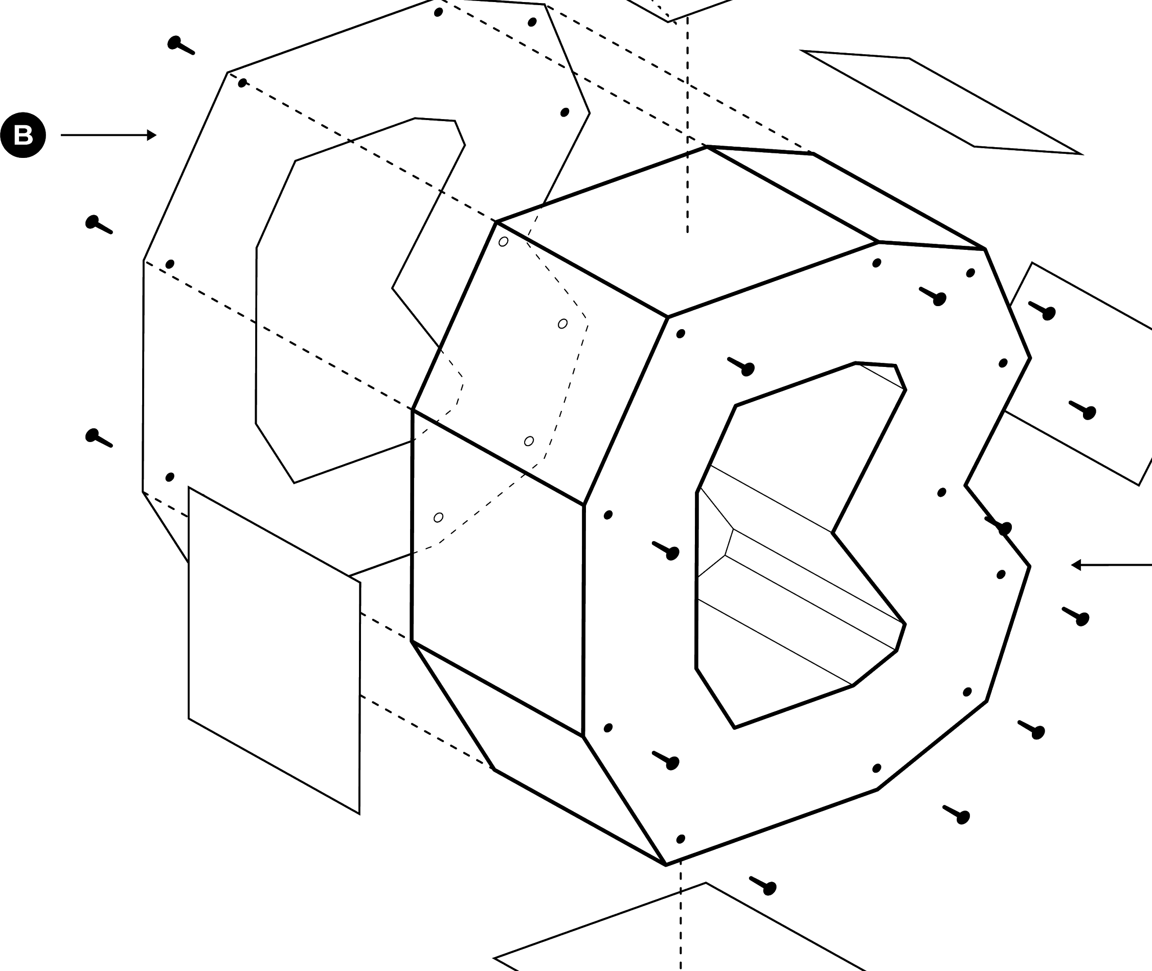

Módulo: Análisis de datos con Python
COVID-19 en México
¿Qué dicen los datos?

Slide 2

Módulo: Análisis de datos con Python
¿Qué indican los datos COVID-19?
Sesión 01

Slide 3



“Tortura a los datos y confesarán cualquier cosa”
Notes:
Frase

Slide 4


COVID – 19 en México
México tiene las peores cifras de mortalidad de la OCDE a raíz del Covid-19
México también destaca por ser el tercer país a fecha del 1 de noviembre con la tercera tasa de vacunación más baja de la OCDE.
Forbes.com.mx
Imagen

Slide 5



¿Qué hacer?
¿Cuántos hospitales se necesitarán?
¿Se cuenta con las suficientes camas?
¿Cuál es el mayor factor de riesgo?
¿Cómo predecir el total de presupuesto requerido?
Introducción

Slide 6




Somos el equipo 10
Integrado por:
Rafa
Chava
Yess
Notes:
Separador #2 con fotografía (colocar imagen a la altura de la separación de las líneas)

Slide 7
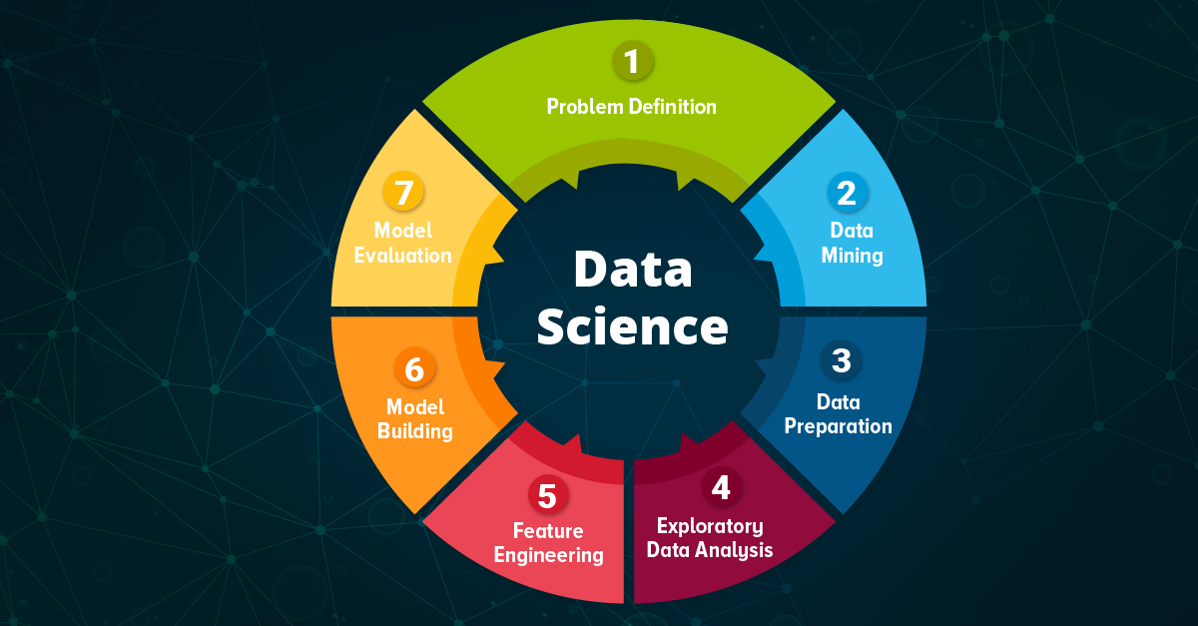
Imagen

Slide 8

Necesitamos contar con datos
Obtuvimos los datos del sitio datos.gob.mx. Contiene información del Sistema de Vigilancia Epidemiológica de Enfermedades Respiratoria Viral.
Datos

Slide 9

Ya tenemos los datos ¿qué sigue?
Tenemos una fuente de datos de 5,943,567 registros ¿qué hacemos con ellos? ¿qué nos indican? ¿cómo sacar provecho de toda esa información?
Datos

Slide 10
Diccionario de datos
Campos
SEXO
ENTIDAD
EDAD
INTUBADO
NEUMONÍA
DIABETES
HIPERTENSIÓN
…
Necesitamos primero saber si nuestra fuente de datos cumple con lo que necesitamos, qué contiene y qué significa cada uno de los datos que nos brinda.
Diccionario de datos

Slide 11

¿Qué sigue?
- EDA
Notes:
Separador #1 con ícono (colocar ícono a la altura de la separación de las líneas)

Slide 12
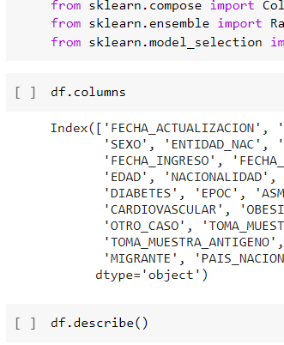
¿Qué es EDA?
Por sus siglas en inglés, EDA es Exploratory Data Analisis o Análisis Exploratorio de Datos, aquí vislumbraremos patrones reconociendo distribuciones estadísticas que pueden ser útiles en el futuro.
EDA

Slide 13
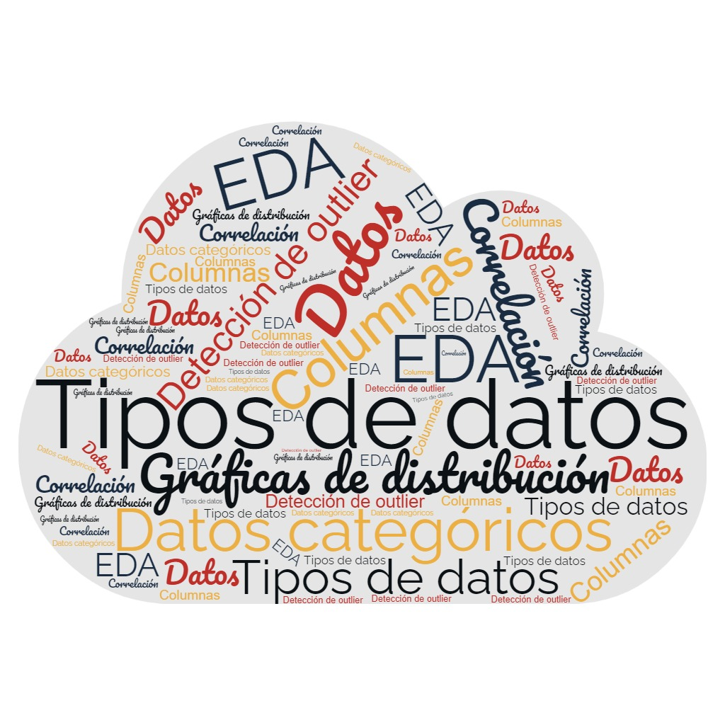
Imagen

Slide 14
Métodos predictivos
Notes:
Separador #1 con ícono (colocar ícono a la altura de la separación de las líneas)

Slide 15

Comparación de métodos
Aplicamos los métodos predictivos de Knn, Random Forest y Regresión logística, para así comparar sus resultados y conocer cuál es el que nos ofrece una mejor predicción.
Métodos predictivos

Slide 16

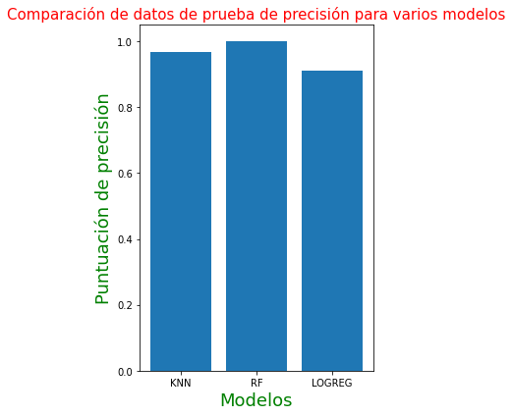
Comparación de métodos
Derivado de la comparación obtuvimos que:
Métodos predictivos

Slide 17
Modelo ARIMA
¿Por qué?
Notes:
Separador #1 con ícono (colocar ícono a la altura de la separación de las líneas)

Slide 18

ARIMA
Complementamos llevando a cabo un modelo ARIMA, enfocándonos únicamente en México y en las variables que nos pudieran dar resultados significativos, definitorios y útiles al momento de pronosticar el avance en diferentes aspectos de la pandemia.
Métodos predictivos

Slide 19
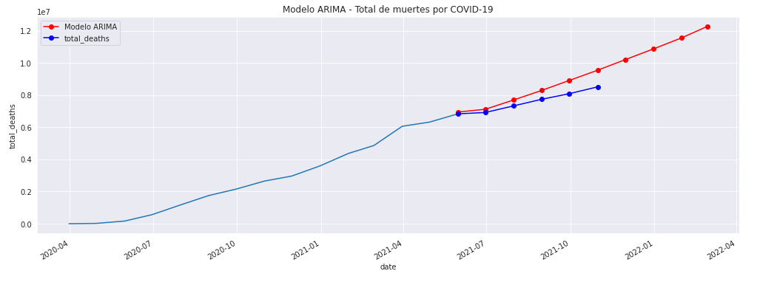
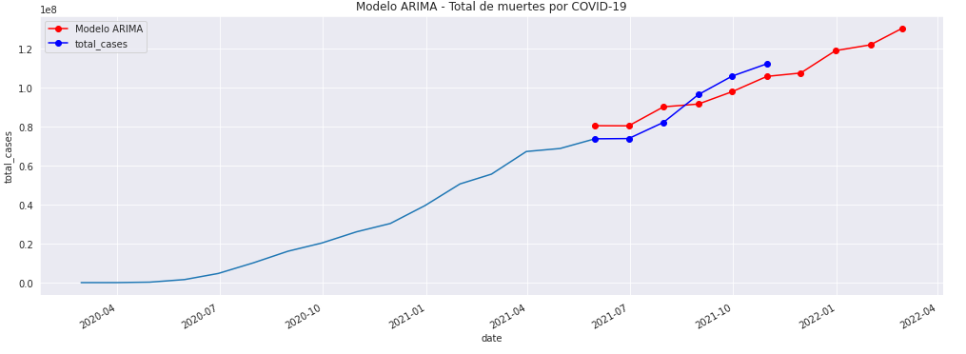
ARIMA
Total de muertes por COVID-19
Total de casos de COVID-19
Métodos predictivos

Slide 20

Imagen

Slide 21
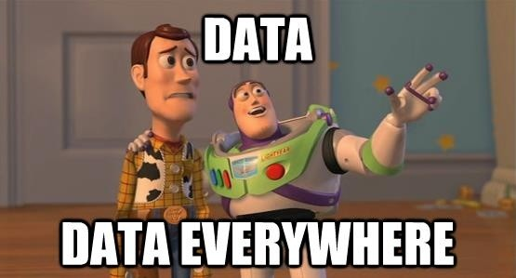
¡GRACIAS POR SU ATENCIÓN!
Notes:
Separador #1 con ícono (colocar ícono a la altura de la separación de las líneas)

